Slide 1


Universidad Autónoma del Estado de México
Centro Universitario UAEM Valle de Teotihuacán
LICENCIATURA EN DERECHO
PROCESO ADMINISTRATIVO
“INTRODUCCIÓN AL DERECHO PROCESAL ADMINISTRATIVO”
M. EN D. NORMA LIZBET GONZÁLEZ CORONA

Slide 2

INTRODUCCION:
El presente material audiovisual tiene como principal objeto proporcionar al alumno de la licenciatura en Derecho, los elementos necesarios para comprender que es el procedimiento administrativo, como se origina, cual es su duración, las causas que lo originan y las formas de terminación del mismo.
Para lo cual se muestran razonamientos teóricos emitidos por diversos autores, así como de aquellos conceptos derivados de la propia legislación administrativa.

Slide 3

JUSTIFICACIÓN:
Ante la incesante presencia de las tecnologías, resulta necesario para la unidad de aprendizaje de Proceso Administrativo, sumarse a través de este material, con la intención de facilitar la comprensión respecto a la temática del proceso administrativo y con ello de las formas en que esta se inicia, se suspende y se da por terminada el mismo.

Slide 4

ESTRUCTURA DE LA UNIDAD DE APRENDIZAJE
UNIDAD DE COMPETENCIA I: El alumno analiza y comprende en que momento se da origen la función administrativa a partir del estudio del concepto, sus elementos y requisitos.

Slide 5
CONCEPTOS:
  *Concepto de proceso administrativo
  *Concepto de procedimiento administrativo
Partes en el proceso administrativo
Partes en el procedimiento administrativo
Garantía de audiencia

Slide 6


El proceso administrativo es un todo, un juicio, que tiene como fin primordial y específico que el órgano jurisdiccional administrativo declare la verdad jurídica correspondiente entre las partes.
CONCEPTO DE PROCESO ADMINISTRATIVO
Siendo incontrovertible que el proceso administrativo es un verdadero proceso, su naturaleza jurídica es la misma que la del Proceso Civil, Penal, Mercantil.

Slide 7


Según Eduardo García Enterría
El proceso administrativo
Tiene como fin esencial
La averiguación de la verdad
La satisfacción de las pretensiones ejercidas por las partes.
Mediante la decisión de una instancia neutral e independiente de ellas el juez o tribunal según la legislación de cada país
GARCIA Enterria, Eduardo, Curso de Derecho Administrativo, Civitas Ediciones, México, 2013, p.123.

Slide 8
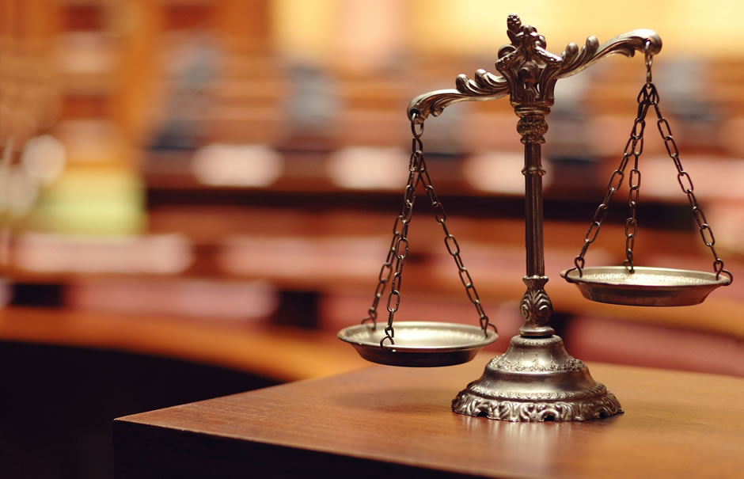
Concepto de Procedimiento Administrativo
Conjunto de formalidades y actos que preceden y preparan el acto administrativo”
El procedimiento tiene por finalidad esencial la emisión de un acto administrativo.
Es el cause formal de la serie de actos en que se concreta la actuación administrativa .

Slide 9


El procedimiento administrativo se configura como
una garantía que tiene el ciudadano de que la administración no va a actuar de un modo arbitrario y discrecional, sino siguiendo las pautas del procedimiento administrativo
procedimiento que por otra parte el administrado puede conocer y que por lo tanto no va a generar indefensión.

Slide 10
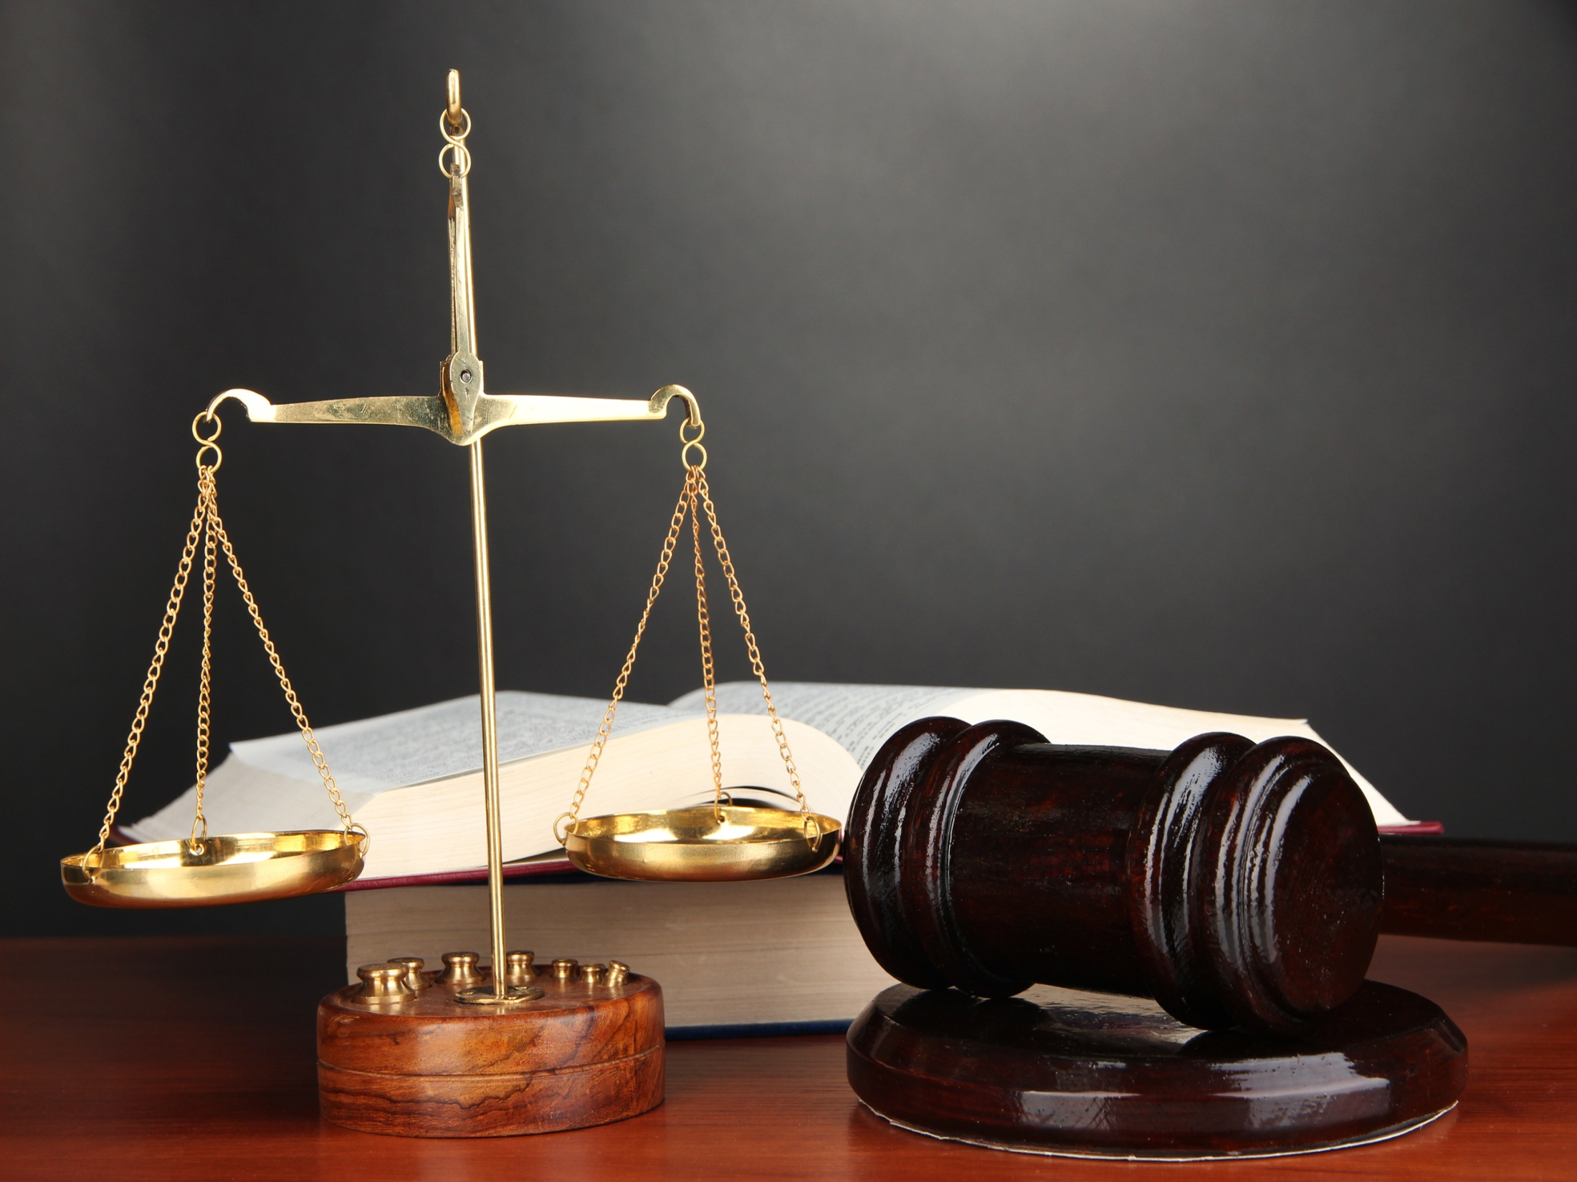
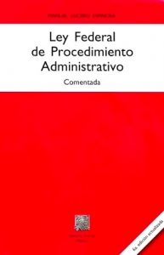
Regulación en México
Esta regulado en México por la Ley de Procedimiento Administrativo (Ley publicada en el Diario Oficial de la Federación el 04 de agosto de 1994) (Última reforma publicada DOF09-04-2014).

